Slide 1
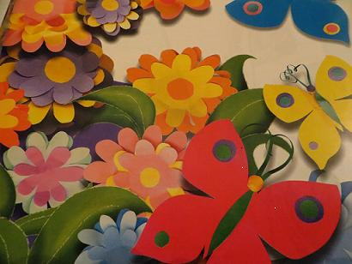
Развитие художественно-эстетических способностей детей раннего возраста через нетрадиционный способ изобразительной деятельности

Slide 2
Рисуем пальчиками

Slide 3
Задача
Познакомить детей с разными видами техник в рисовании.
Цель.
Развивать зрительное восприятие;
Развивать интерес к творчеству;
Формировать цветовосприятие;
Развивать пространственное мышление;
Развивать мелкую моторику;
Развивать чувство ритма;
Развивать пространственную ориентировку;
Развивать уверенность в своих силах;
Развивать эмоциональную отзывчивость.

Slide 4
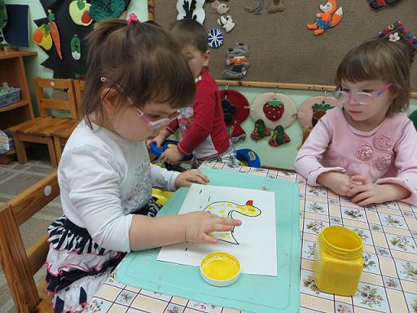
Раскрашиваем уточку

Slide 5
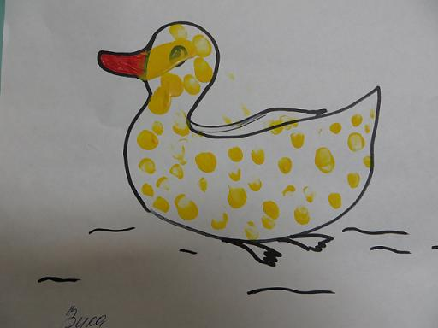
Вот что получилось

Slide 6
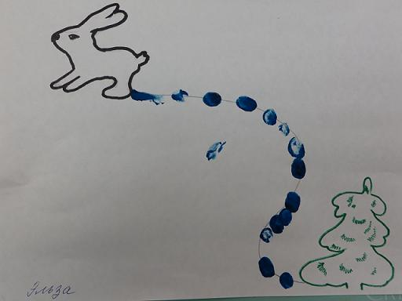
«Цыплёнок», «Следы».

Slide 7
Зимние деревья

Slide 8
Выставка работ

Slide 9
Украсим ёлочку

Slide 10
Выставка работ

Slide 11
Спасибо за внимание!

